Slide 1


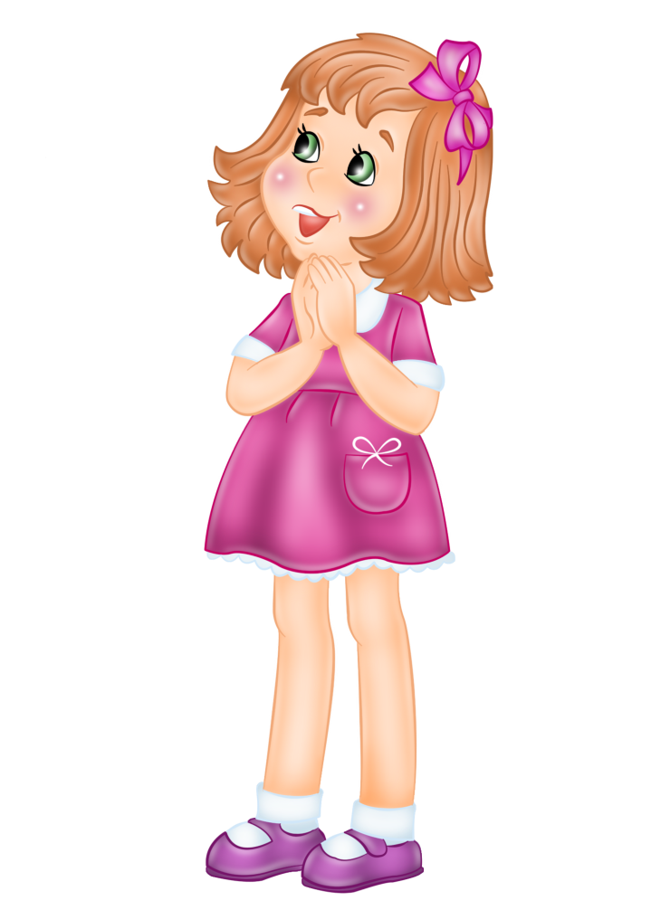
Вивчення теорії літератури у 5 класі
Діхтяренко Людмила Миколаївна, учитель Лозуватської загальноосвітньої школи І-ІІІступені Шполянської районної ради
Черкаської області

Slide 2
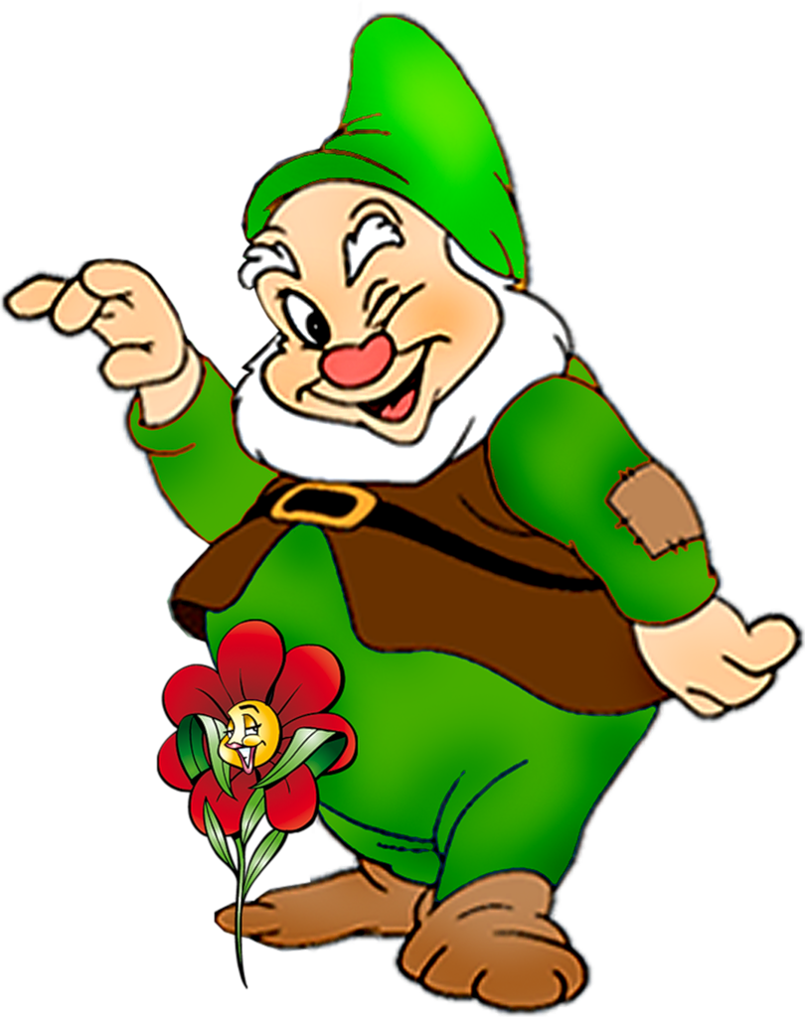
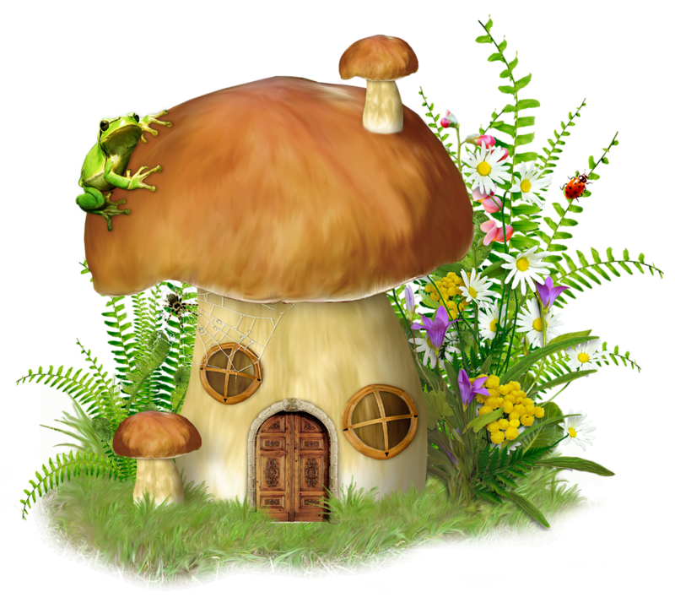
Світ фантазії, мудрості.
Народні та
літературні
казки

Slide 3
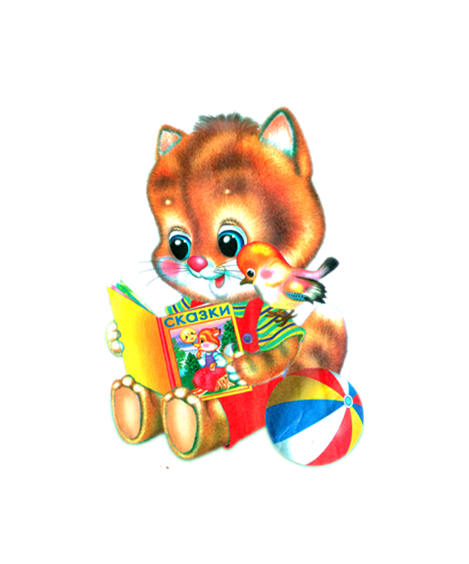
Народні казки
Зараз я покинув гори,
Кинув темний гірський ліс.
Сядь і слухай – скільки дивних
Я казок тобі приніс.
Слухай, слухай першу казку,
Всі слова її хватай…
На землі, під самим небом,
Розіславсь таємний край.
О. Олесь

Slide 4
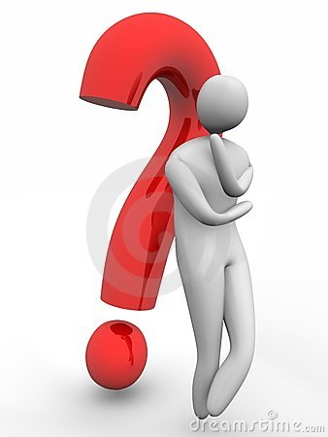
Пригадай!
Коли вперше до тебе прийшла казка?
Хто тобі її розказав чи прочитав?
Чи пам’ятаєш її зміст?
Чи навчила ця казка тебе чогось?

Slide 5
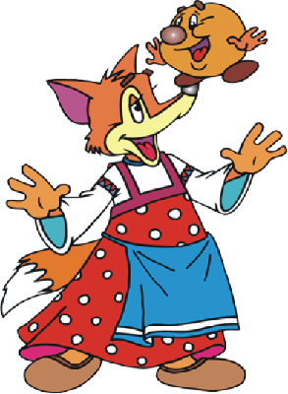
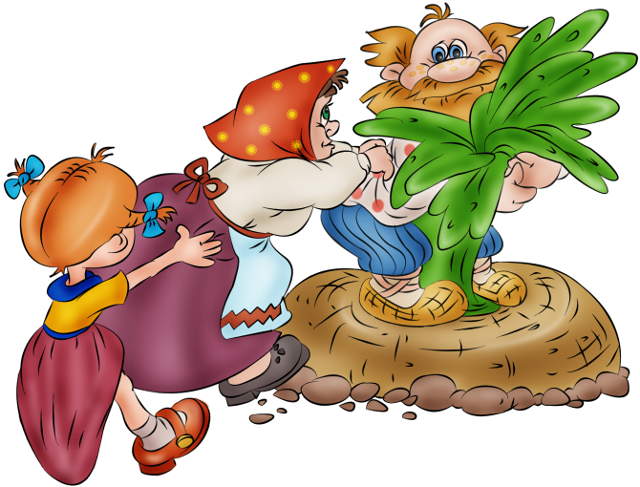
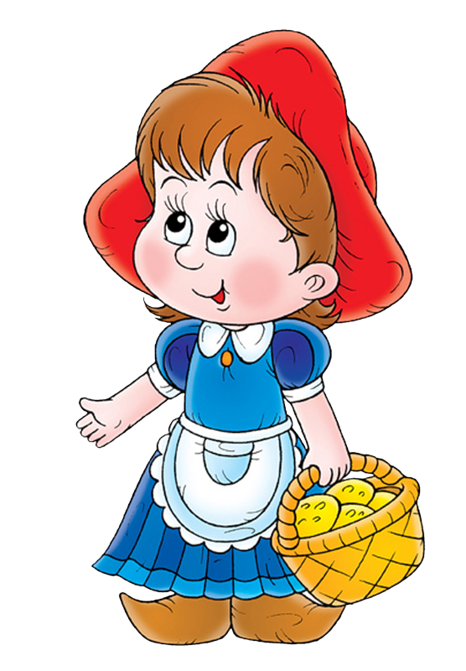
Вибери казку

Slide 6
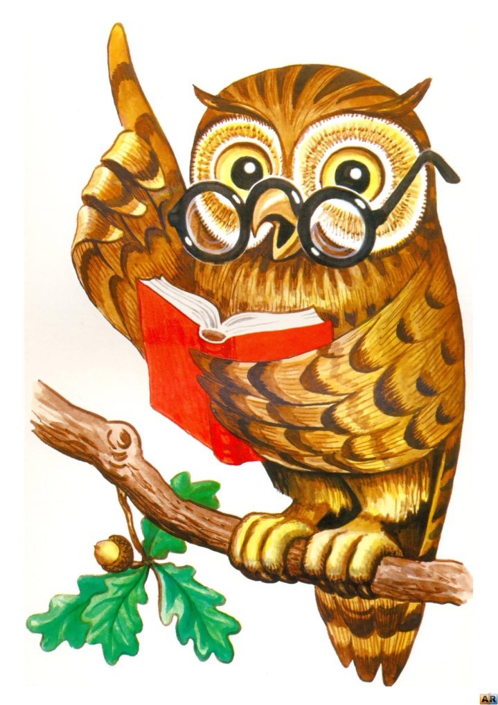
Казка – усне народне оповідання про вигадані
події, що сприймаються як реальні.
Казки
Про звірів | Побутові | Фантастичні
Дійові особи ,звірі, птахи, риби - роз- мовляють, мріють, поводять себе, як люди (“Котик і Півник”) | Дійові особи – бід- ний селянин, кміт- ливий солдат, пан, вередлива жінка – показанв в пов- сякденному житті (“Мудра дівчина”) | Дійові особи наді- лені чудодійною силою, зображені незвичайні події, що неможливі в повсякденному житті (“Летючий корабель”)

Slide 7
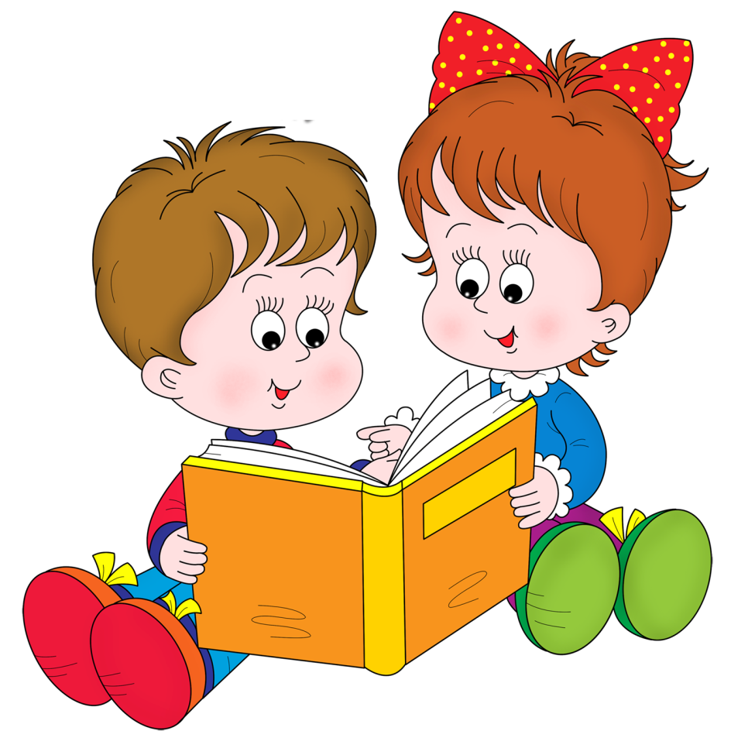
Ознаки казки
Вигадка пов’язується із життям.
Дійовими особами є люди, тварини, рослини, явища природи.
Трапляються чудодійні предмети(скатерка-самобранка,шапка-невидимка).
Властиві трикратні повтори.
Повчальний характер.

Slide 8

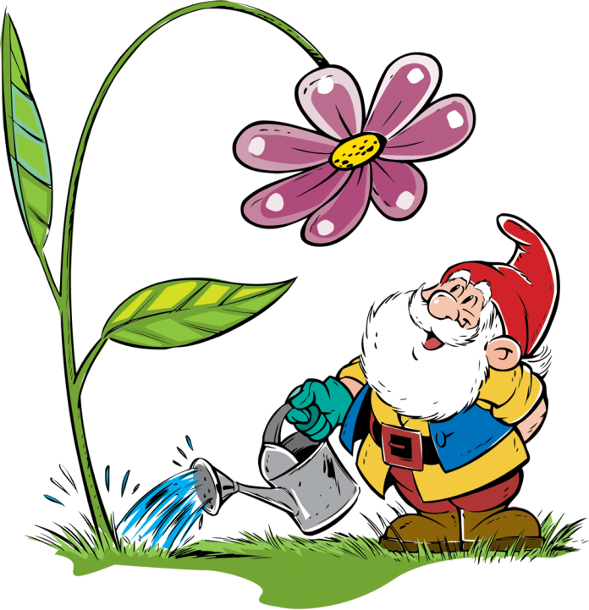
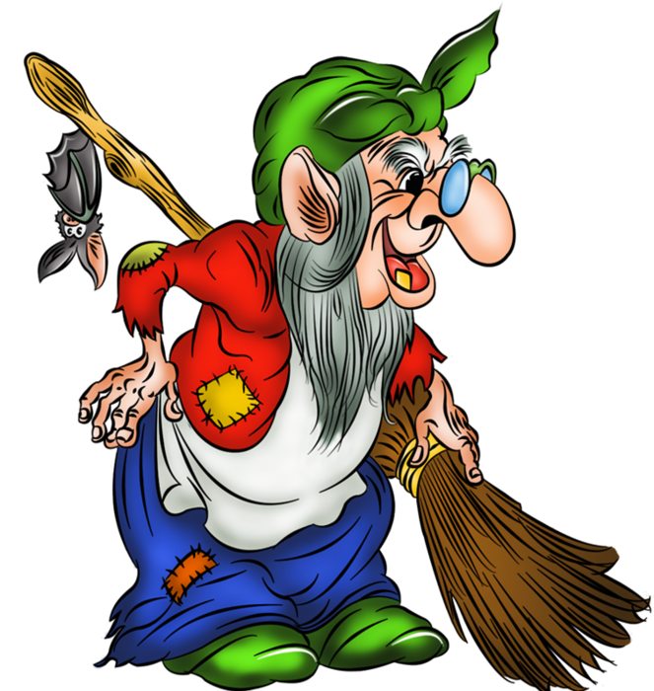
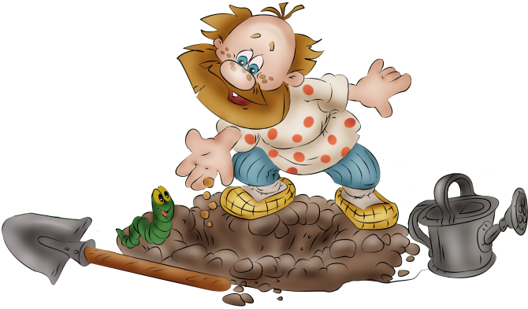
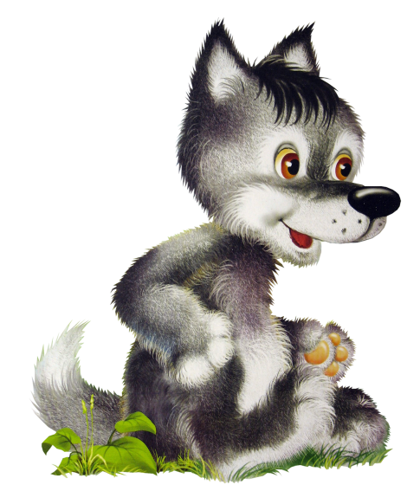
Дійові особи казок:
Люди
Тварини
Рослини
Явища природи

Slide 9

Побудова казки:
Зачин
Основна частина
Кінцівка

Slide 10
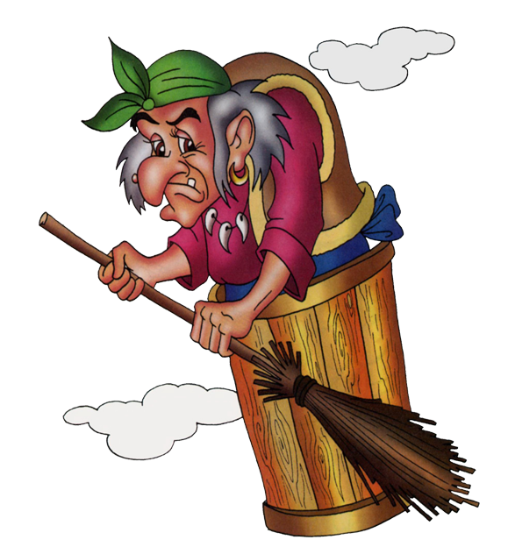
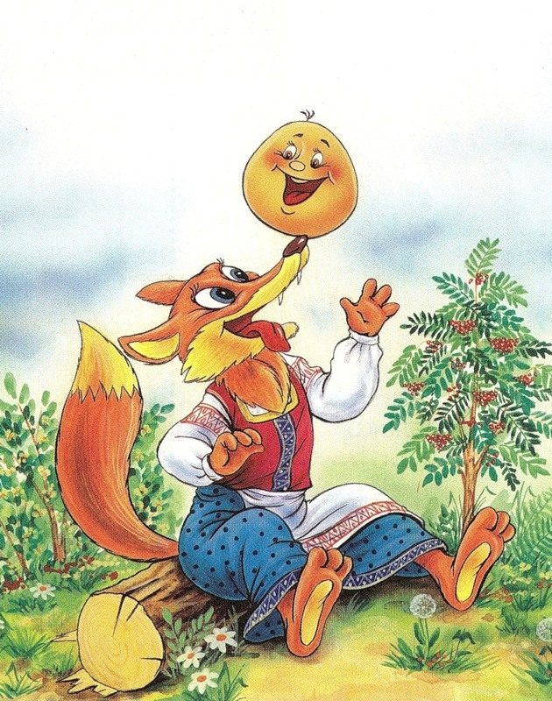
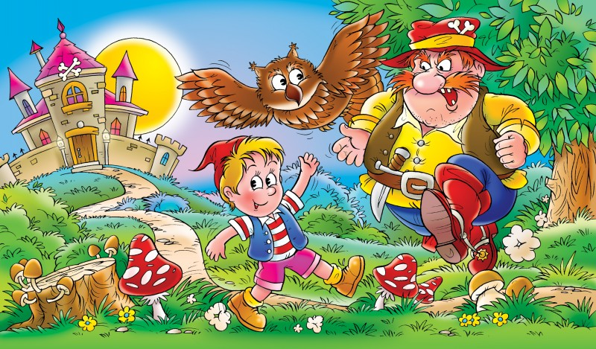
Казка засуджує
Жорстокість
Жадібність
Ледарство
Боягузтво
Злість
Підлість та ін.

Slide 11
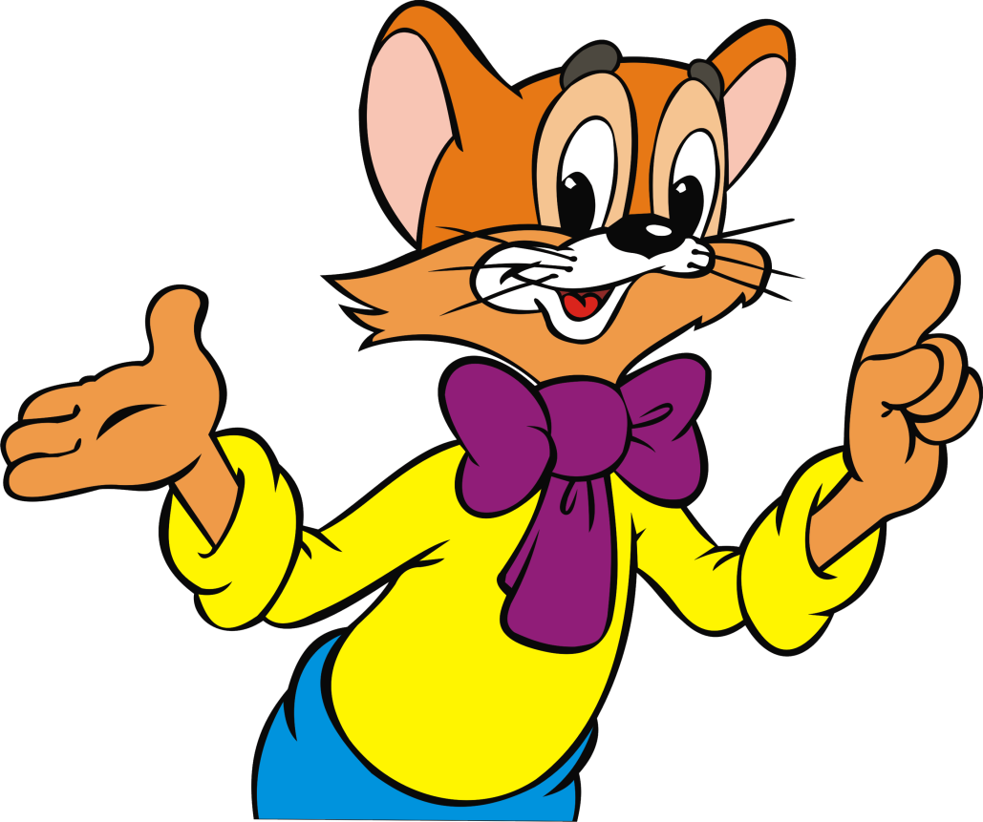
Казка навчає
Робити правильний вибір.
Прагнути бути схожим на казкових героїв.
Людським чеснотам: доброті, порядності,
справедливості, чуйності та ін.

Slide 12

Виразне читання
прозових творів

Slide 13
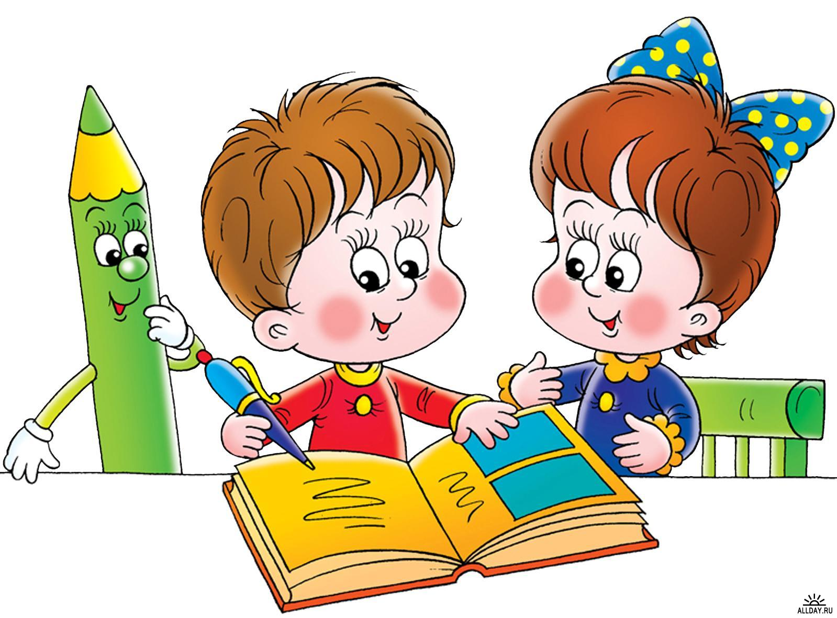
Декламація – виразне читання творів.
Щоб виразно прочитати твір, потрібно
зрозуміти його зміст;
розмежувати слова автора та казкових
героїв;
поставити логічний наголос.

Slide 14
Засоби читання
Засоби читання | Значення
Темп читання | Швидкість читання – рівна, уповільнена чи прискорена (залежно від змісту)
Сила голосу | Максимальний ступінь вияву голосу, його напруженість (найчастіше посилюють голос у репліках. Особливо в окличних реченнях)
Тембр звука | Характерне забарвлення, завдяки якому людина гово- рить ніби різними голосами
Дикція | Чітка вимова звуків, слів, фраз
Пауза | Зупинка в читанні на місці розділових знаків
Інтонація | Головний засіб донесення до слухачів змісту твору, його настрою; наприклад інтонація переліку, протиставлення чи зіставлення, інтонація осуду чи співчуття

Slide 15
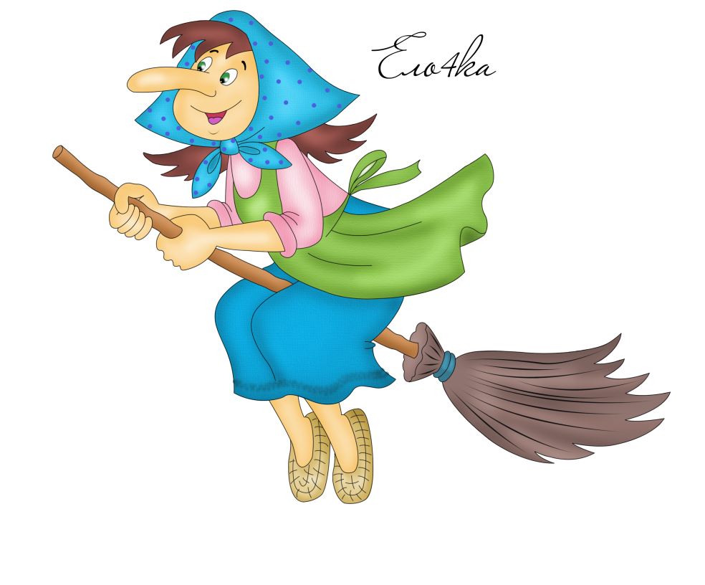

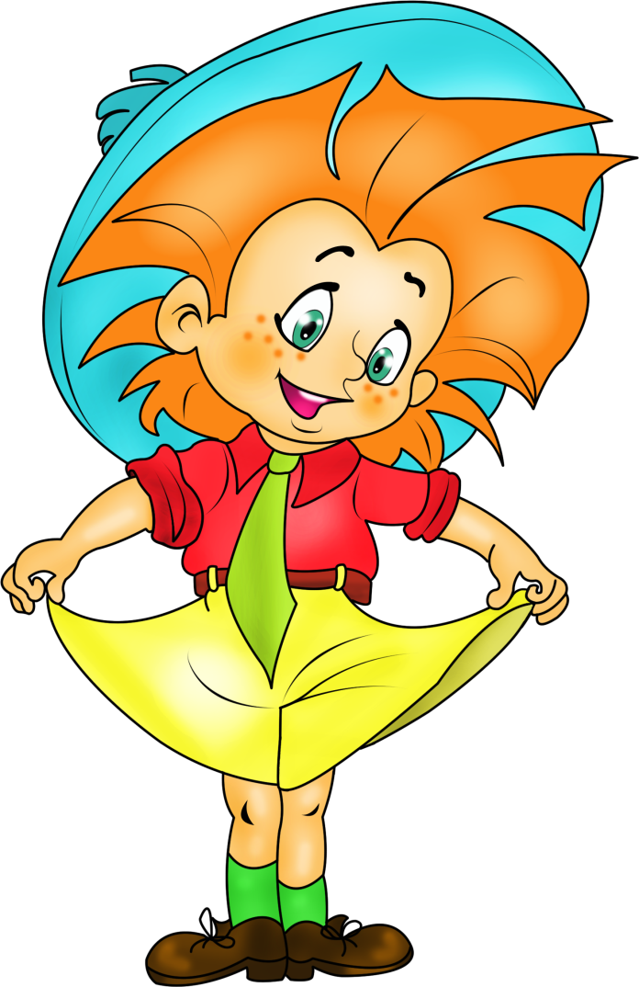
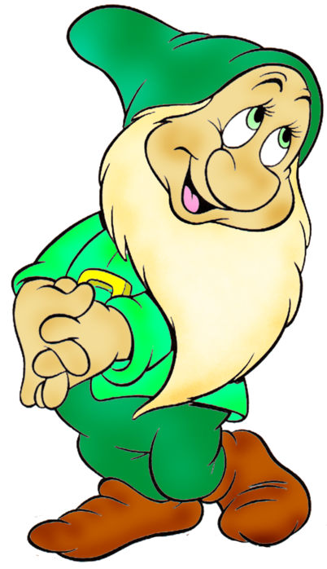
Літературні
казки

Slide 16

Літературна казка – це авторський
художній твір у прозовій чи віршованій
формі, заснований на фольклорних джерелах
або цілком оригінальний.

Slide 17
Порівняй!
Народні казки | Літературні казки
Може мати кілька варіантів. | Не має варіантів.
Події відбуваються “десь” і “колись”. | Події відбуваються в конкретному місці.
Має казковий зачин і кінцівку. | Не має казкового зачину і кінцівки.
Тільки прозовий твір. | Прозовий або віршований твір.
Фантастичний твір, у якому добро і справедливість завжди перемагають. | Фантастичний твір, у якому добро і справедливість завжди перемагають.

Slide 18
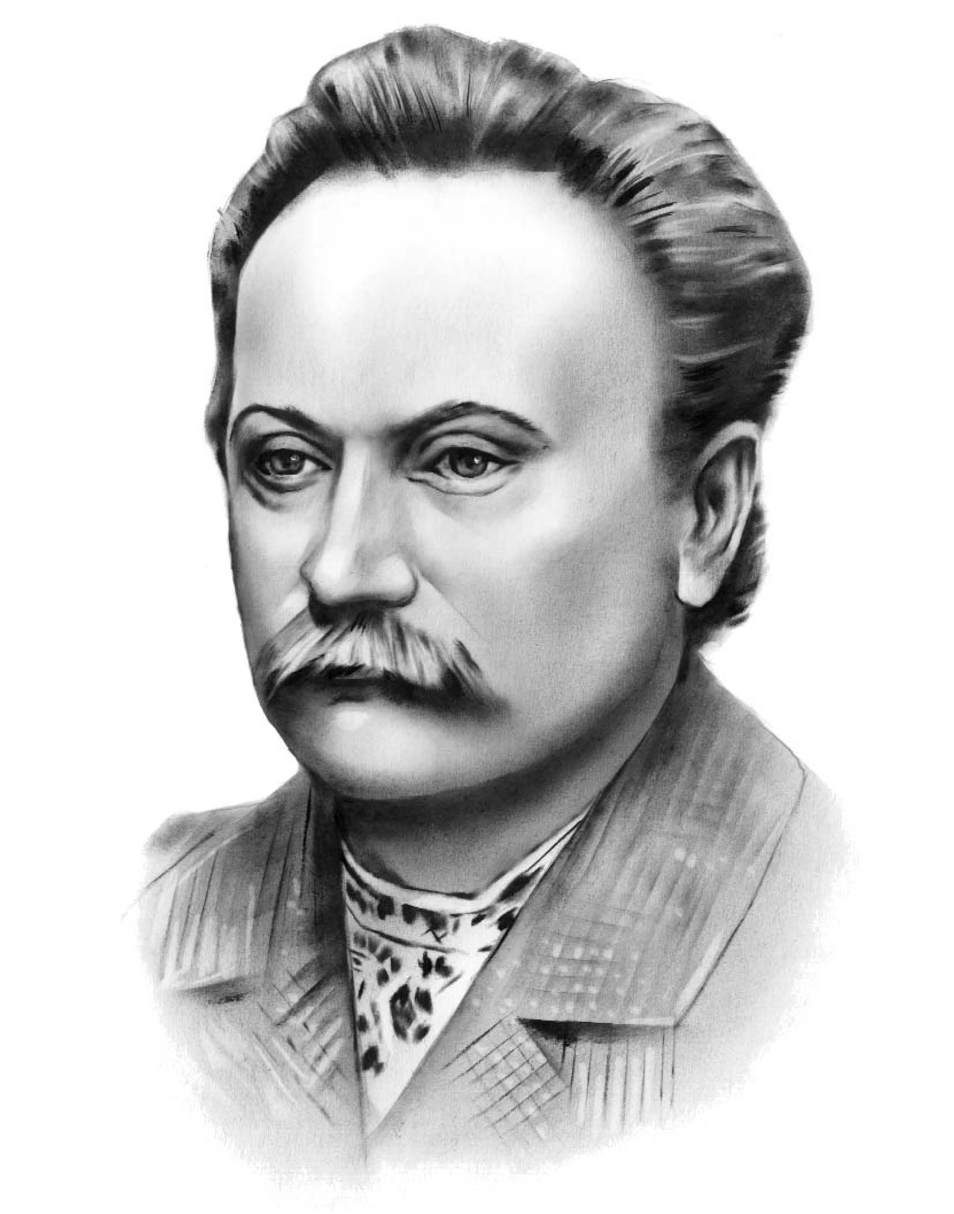
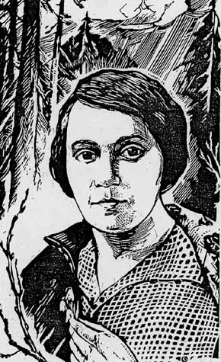
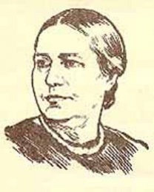
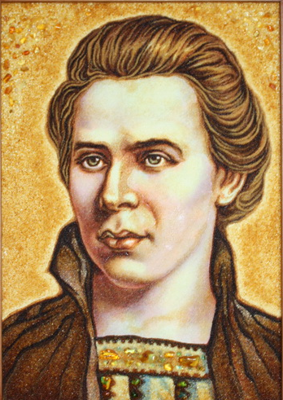
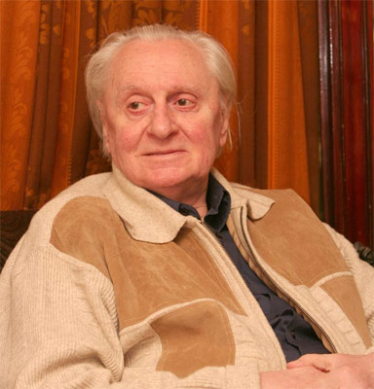
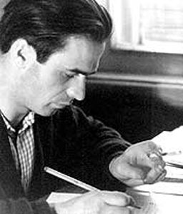
Визначні майстри казок
Іван Франко
Леся Українка
Василь Симоненко
Всеволод Нестайко
Наталя Забіла
Марійка Підгірянка

Slide 19
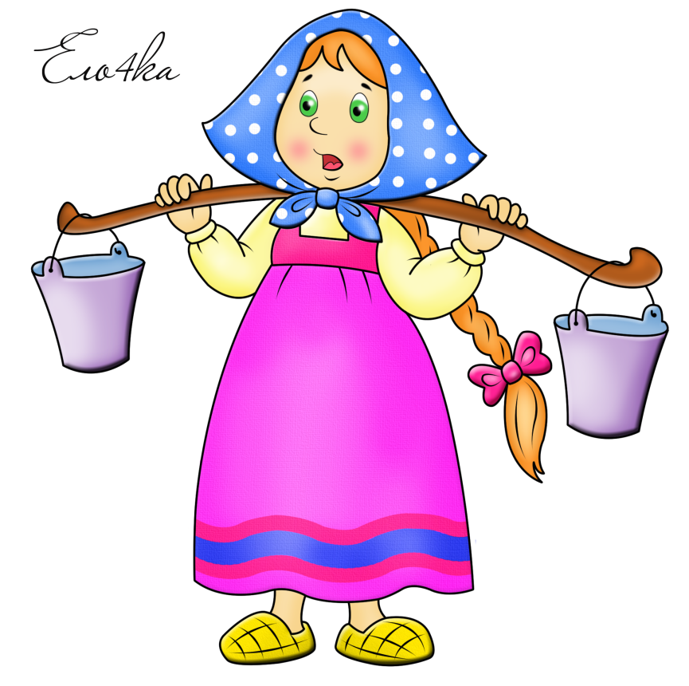
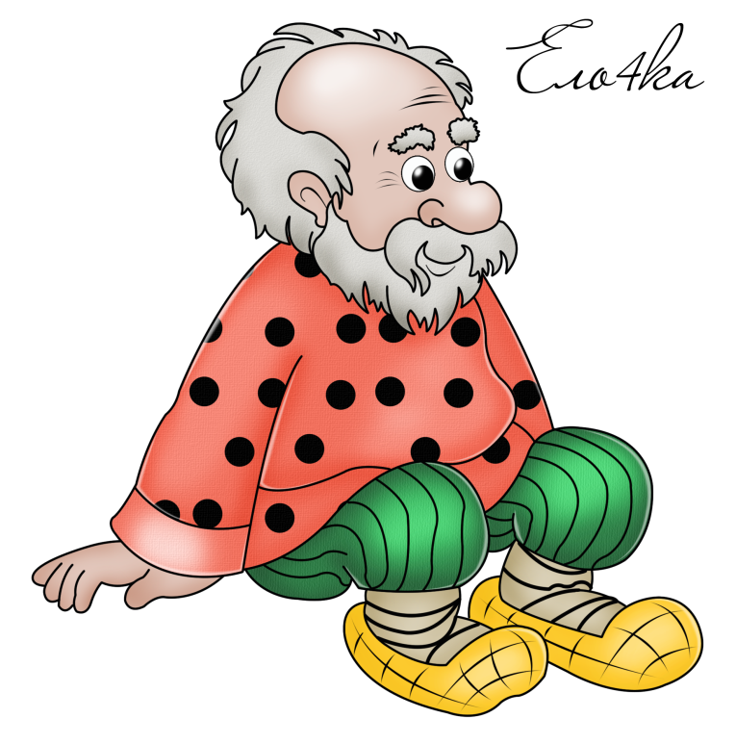
Мова автора і персонажів
Мова автора – це розповідь від імені опові-
дача.
Мова персонажів – це репліки дійових осіб.

Slide 20
Порівняйте!
Мова автора | Мова дійових осіб
розповідь письменника про місце, час подій, учинки персонажів; описи зовнішності героїв; змалювання природи, приміщень, місцевості та ін., тобто все, про що розповідає або що описує автор у творі | те, про що говорять у художньому творі герої, мова персонажів подається у формі монологів, діалогів, полілогів; репліка – це кожне висловлювання персонажів
Менш емоційна | Емоційна, виразна
Читати розповідною інтонацією | Читаючи, потрібно вживатися в образи героїв
У діжі, що так несподівано стала йому в пригоді, було більше, як до половини синьої, густо на олії розведеної фарби. | – Любі мої! Не бійтеся мене! Приступіть ближче, я маю вам щось дуже важне сказати.

Slide 21
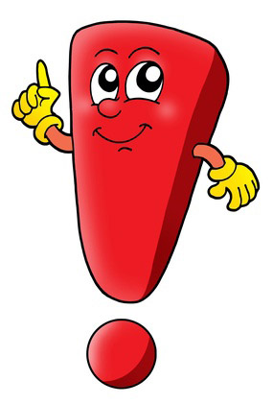
Запам’ятай!
Монолог – роздуми героя вголос.
Діалог – розмова двох осіб.
Полілог – розмова багатьох осіб.

Slide 22
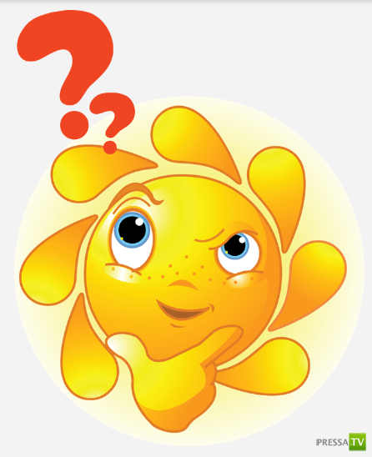
Поміркуй!
Як потрібно читати
слова Лисиці, Вовка,
Ведмедя, Зайця?
Чому?

Slide 23
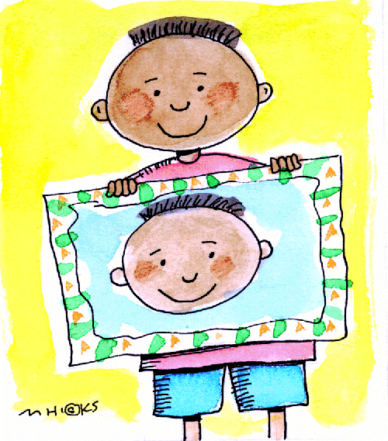
Портрет
Портрет – змалювання
зовнішнього вигляду
літературного героя.
Слово “портрет” походить із
французької мови, у якій
означає “зображення обличчя
людини на фотографії або
картині”.

Slide 24
Літературний портрет включає опис
статури
одягу
манери говорити
голосу
жестів
міміки
волосся
обличчя

Slide 25
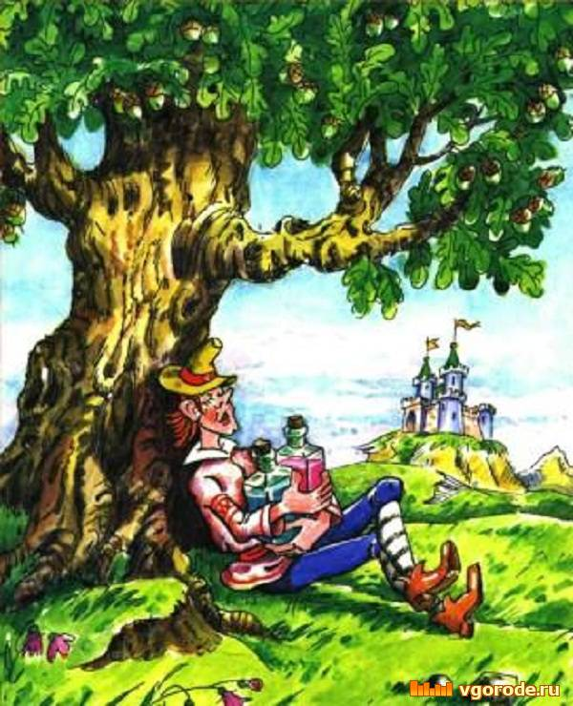
Портретна деталь – це зображення лише
однієї. Але прикметної, дуже яскравої риси
зовнішності героя.
“Іде чоловік шляхом, одна
нога за вухо прив'язана,
а на одній скаче”.
(“Летючий корабель”)

Slide 26
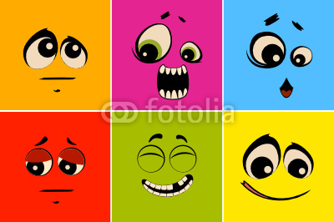
Міміка – це рухи м’язів обличчя, які
виражають внутрішній стан людини.
Жести – це рухи тіла чи рук, які
супроводжують людську мову або замінюють її .

Slide 27

Прозова й віршована мова
Прозова мова | Віршована мова
В основі розповіді про життя, події, вчинки героїв; Своєрідні засоби зображення в прозовому творі: а) портрети; б) прямі характеристики; в) діалоги, монологи, полілоги; г) пейзажі, інтер’єри, описи. | Ритм – рівномірне повторення наголошених і ненаголошених складів, рими, віршованого рядка, строфи; Рима – співзвучне закінчення слів у віршованих рядках; Строфа – група віршованих рядків, виокремлених графічно, об’єднаним здебільшого спільним римуванням; Інверсія – особливий, непрямий порядок слів; Образна мова; Життя зображується через почуття, настрої, переживання, емоції ліричного героя.

Slide 28

Порівняй!
Порівняй два речення. Яке з них – проза, а яке
побудоване у віршованій формі?
Люби, мій брате, край свій рідний,
Широкий, пишний, гарний край,
Бо він любові тої гідний,
Бо в нім лиш знайдеш щастя май…
І. Грабович
Люби, мій брате, рідний край,
бо він гідний цього,
бо в нім ти знайдеш щастя.

Slide 29
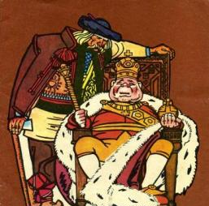
Рима – співзвучне закінчення рядків.
Але в тому диво-царстві,
Зневажаючи закон,
Жив у мандрах і митарстві
Добрий дядько Лоскотон.

Slide 30
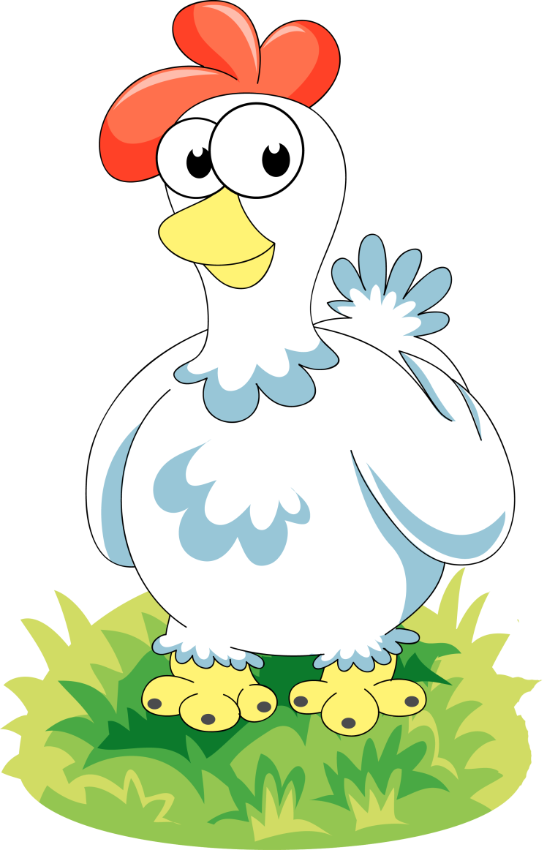
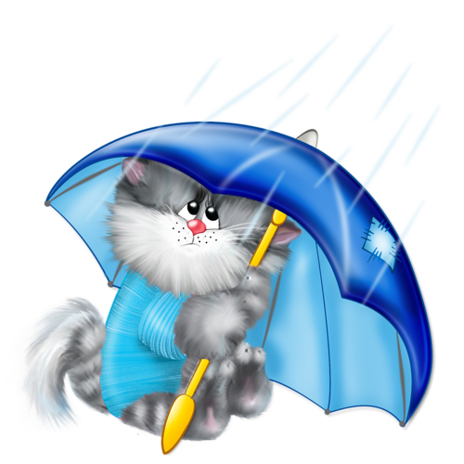
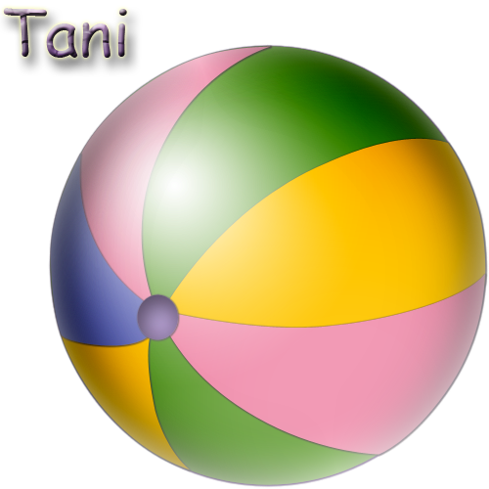
Добери риму
М’ячик … , дощик …
А курочка … .
А ми віршики …,
Дружно рими … .

Slide 31
Жанри літературних творів
легенда
переказ
повість
оповідан-ня
вірші
байки
міф
казка

Slide 32

Повість
Повість – невеликий
розповідний прозовий
твір, у якому широко
змальовано одного або
кількох героїв протягом
тривалого або
важливого за подіями
часу.

Slide 33
Ознаки повісті
прозова форма;
невеликий обсяг;
декілька або багато героїв;
розповідь про події.

Slide 34


Повісті казкові
історичні
соціально-
побутові

Slide 35
Запам’ятай!
Оповідання – це невеликий прозовий твір
про якусь подію з життя одного
чи кількох героїв протягом
короткого проміжку часу.

Slide 36
Ознаки оповідання
Зображення однієї події з життя головного героя;
подія відбувається за короткий проміжок часу;
невелика кількість
дійових осіб.

Slide 37
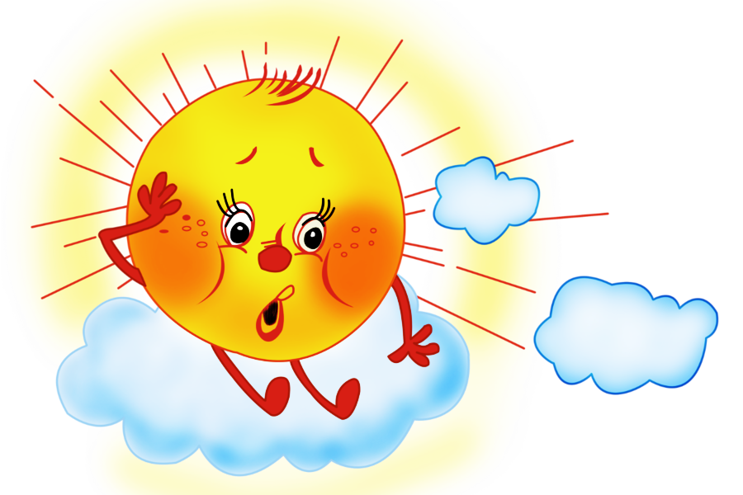
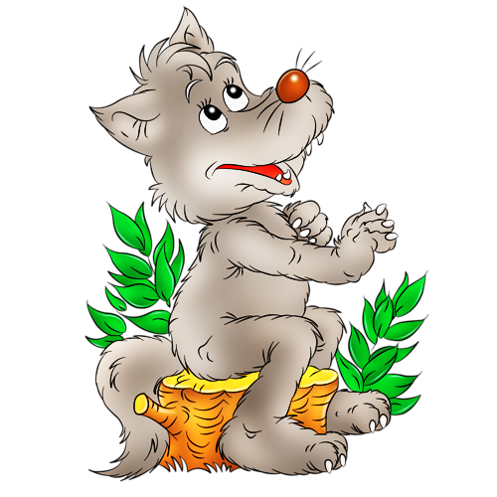
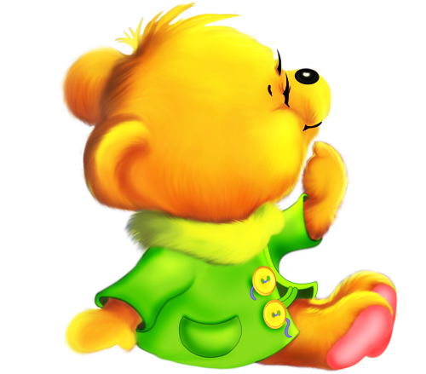
Перевір свої знання!

Slide 38
Що таке казка?
На які групи поділяють казки за змістом?
Назви засоби виразного
читання.
Які казки називаються
літературними?
Пригадай назви вивчених
літературних казок та їх
авторів.
Що таке рима?

Slide 39
Пригадай!
Що таке повість?
Назви ознаки повісті.
Які бувають повісті?
Що входить у зображення
зовнішності людини?
Чому важливо читати
літературні портрети у творах?
Портрет якого героя найбільше запам’ятався?

Slide 40
Установи відповідність
Герой | Портретна деталь
Ох (“Ох”) Дажбог (“Дажбог”) Дурень (“Летючий корабель”) Силун (“Як виникли Карпати”) | А …такий став, що його й не впізнаєш: одежа на ньому так і сяє, що й не сказати. Б …обличчя його уявлялося подібним до сонячного кола, із русявою бородою-промінчиками. В …закипів так, що аж очі кров’ю налились, а з рота вогонь пішов. Г …дід, увесь, як молоко, білий, і одежа на ньому біла. Д …маленький дідок, сам зморщений, а борода зелена аж по коліна.

Slide 41
Установи відповідність
Поняття | Визначення
Міміка Жести Портрет Портретна деталь | А рухи тіла чи рук, які супроводжують людську мову Б зображення лише однієї, але яскравої риси зовнішності В змалювання зовнішнього вигляду літературного героя Г детальний опис внутрішнього вигляду приміщення Д рухи м’язів обличчя,що виражають внутрішній стан людини

Slide 42

Використані джерела
Авраменко О. М. Українська література: підруч. для 5 кл. загальноосвітн. навч. закл. – К.: Грамота, 2013. – 288с.
Когут В. М. українська література: Конспекти уроків: 5 клас: посібник для вчителя / В. М. Когут, Н. М. Демчук. – Тернопіль: Навчальна книга – Богдан, 2014. – 280 с. – (Бібліотека вчителя).
Кривобокова А. І. Усі уроки української літератури. 5 клас / А. І. Кривобокова, М. Г. Шленьова. – Х.: Вид. група «Основа», 2013. – 400 с. – (Серія «Усі уроки»).
Мовчан Р. В. Українська література: підруч. для 5 кл. загальноосвітн. навч. закл. – К.: Генеза, 20005. – 240 с.: іл..
Радзіх С. Вивчення фольклору на уроках української літератури. 5-9 класи. – Тернопіль: Підручники і посібники, 2007. – 128с.
Слюніна О. В. Українська література. 5 клас (за підручником О. М. Авраменка) / О. В Слюніна. – Х.: Вид. група «Основа», 2013. – 144с. – (Серія «Мій конспект»).
Смолянко Л. Я. Українська література. 5 клас: Навч. посібник. – Х.: Країна мрій,2006. – 160с.
Методичний журнал «Бібліотечка «Дивослова», № 7-8, 9-10 2013р.
http://images.yandex.ua/
http://www.grafamania.net
http://allday.ru

